Slide 1



TOÁN 4
LUYỆN
LUYỆN
TẬP
TẬP
TR 48

Slide 2

A
Kiến thức
- Ôn tập kiến thức về các phép tính cộng, trừ và tính chất của phép cộng
- Luyện các bài toán Tìm 2 số khi biết tổng và hiệu của 2 số đó.
MỤC
MỤC
TIÊU
Kĩ năng
- Có kĩ năng thực hiện phép cộng, phép trừ; vận dụng một số tính chất của phép cộng khi tính giá trị biểu thức số.
- Giải được bài toán liên quan đến tìm hai số khi biết tổng và hiệu của hai số đó.
TIÊU
B
C
Phẩm chất
- Học tập tích cực, tính toán chính xác
D
Góp phần phát triền các NL:
- NL tự học, NL sáng tạo, NL giải quyết vấn đề

Slide 3


Khởi động
0
01

Slide 4
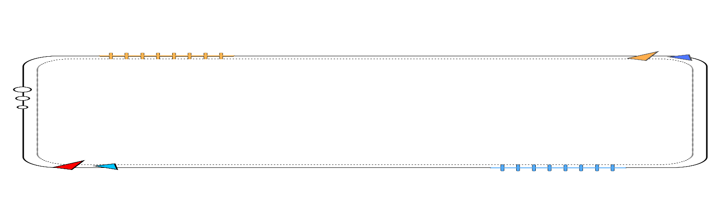


Câu 1: Hai số có tổng và hiệu lần lượt là 40 và 20. Số lớn là:
60
40
30
120

Slide 5
Câu 2: Chọn câu đúng
Số bé = (Tổng + hiệu) x 2
Số bé = Tổng + hiệu
Số bé = (Tổng - hiệu) x 2
Số bé = (Tổng - hiệu) : 2

Slide 6
Luyện tập
02
0

Slide 7


Nhắc lại công thức tìm hai số khi biết tổng và hiệu ?
Số bé
( Tổng – Hiệu ) : 2
Số lớn
( Tổng + Hiệu ) : 2

Slide 8

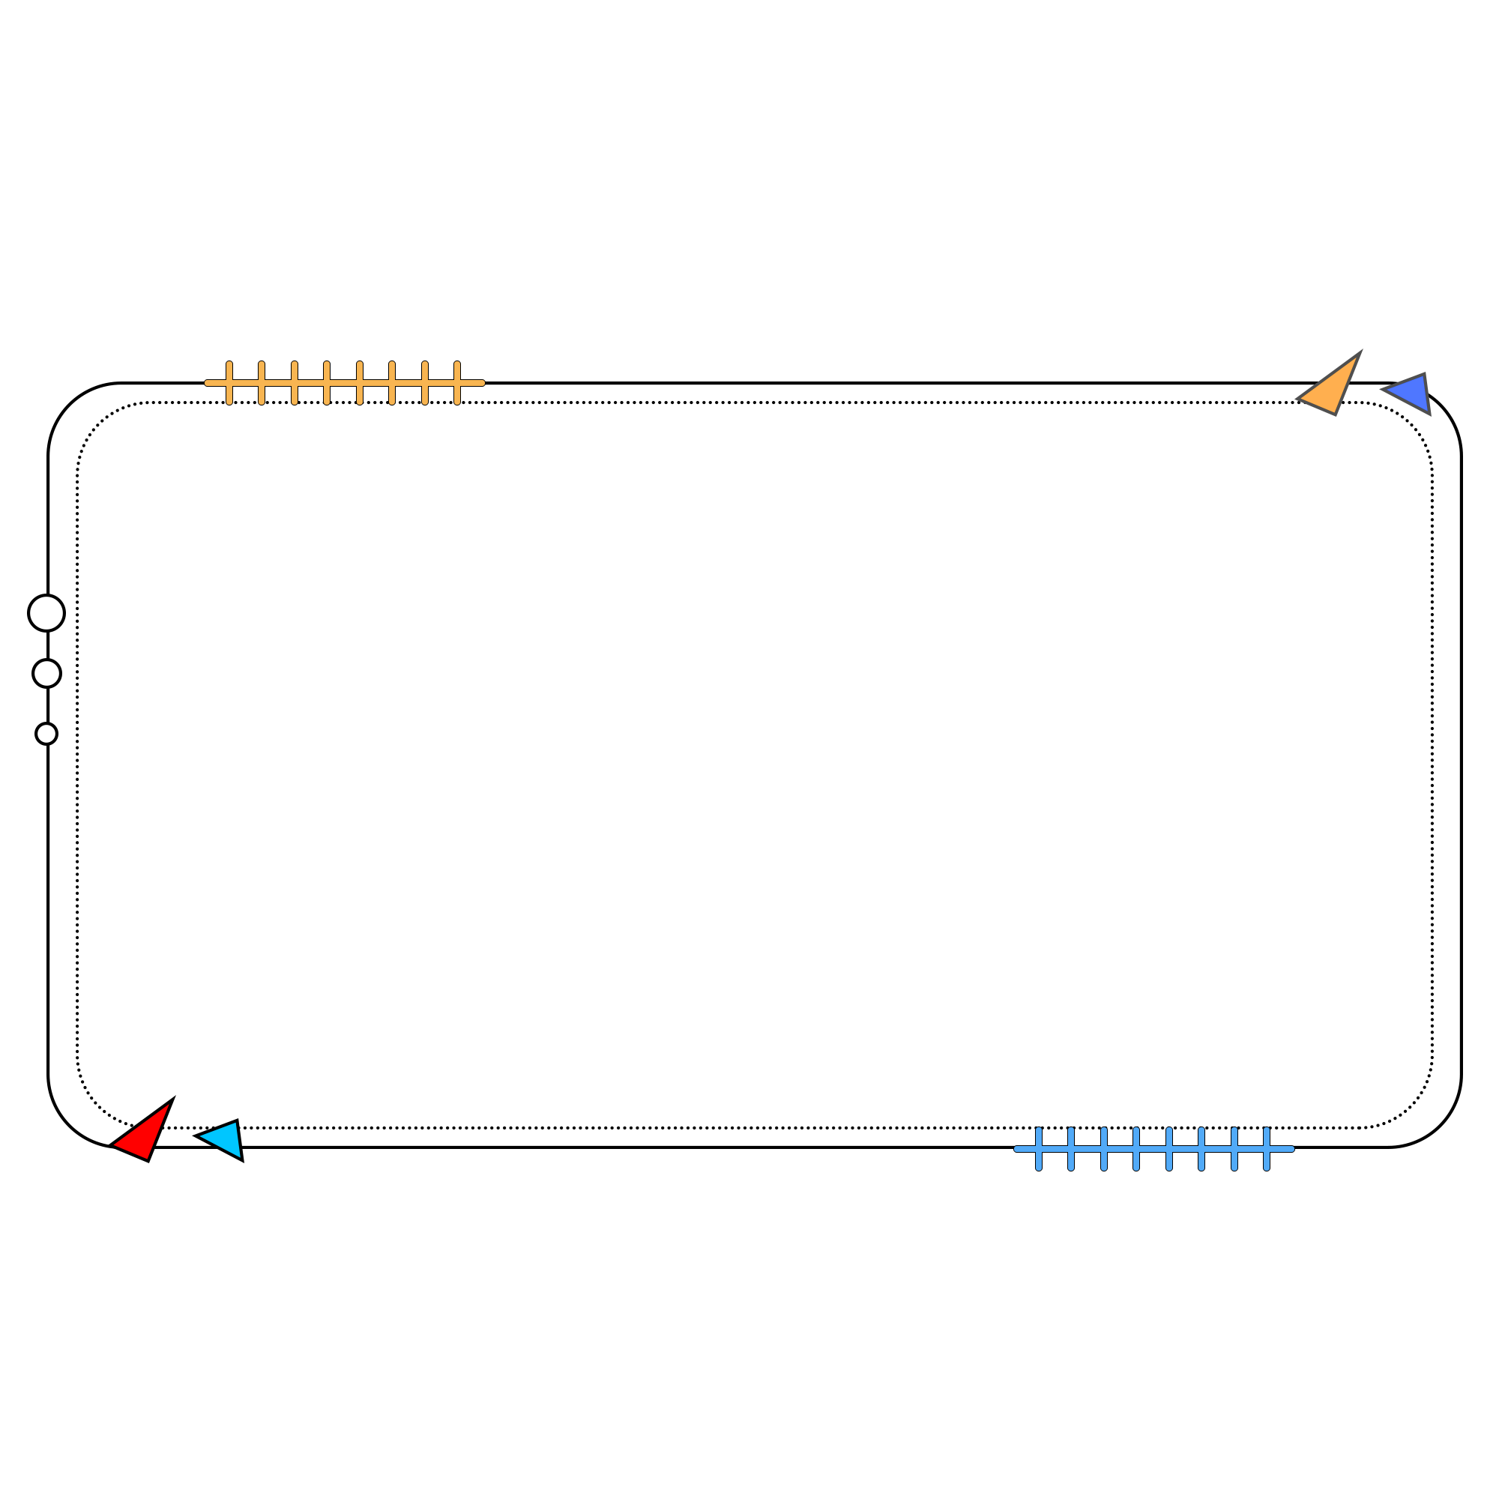




Bài 1 :
Bài 1 : Tìm hai số biết tổng và hiệu của chúng lần lượt là :
a/ 24 và 6 ;
Bài giải
Số lớn là:
(24 + 6) : 2 = 15
Số bé là:
(24 – 6) : 2 = 9
Tóm tắt
?
Số lớn:
6
24
Số bé:
?
Hoặc: Số bé = 15 - 6 = 9

Slide 9


Bài 1 : Tìm hai số biết tổng và hiệu của chúng lần lượt là :
b/ 60 và 12 ;
Bài 2 :
Gợi ý giải
Số lớn là:
(60 + 12) : 2 = 36
Số bé là:
(60 – 12) : 2 = 24
Tóm tắt
?
Số lớn:
60
Số bé:
12
?
Hoặc: Số bé = 36 - 12 = 24

Slide 10





KTUTS
Bài 2 : Tuổi chị và tuổi em cộng lại được 36 tuổi. Em kém chị 8 tuổi. Hỏi chị bao nhiêu tuổi, em bao nhiêu tuổi?
Bài giải
Tuổi chị là:
(36 + 8) : 2 = 22 (tuổi)
Tuổi em là:
(36 – 8) : 2 = 14 (tuổi)
Đáp số: tuổi chị: 22 tuổi
tuổi em: 14 tuổi
Tóm tắt
? tuổi
Tuổi chị:
8 tuổi
36 tuổi
Tuổi em:
? tuổi

Slide 11




Bài 4 : Hai phân xưởng làm được 1200 sản phẩm. Phân xưởng thứ nhất làm được ít hơn phân xưởng thứ hai 120 sản phẩm. Hỏi mỗi phân xưởng làm được bao nhiêu sản phẩm?
Bài giải
Sản phẩm xưởng thứ nhất là:
(1200 - 120) : 2 = 540 (sản phẩm)
Sản phẩm xưởng thứ hai là:
(1200 + 120) : 2 = 660 (sản phẩm)
Đáp số: xưởng 1: 540 sản phẩm
xưởng 2: 660 sản phẩm
Tóm tắt
? sản phẩm
Xưởng 1:
120 sản phẩm
1200 sản phẩm
Xưởng 2:
? sản phẩm

Slide 12
Củng cố
0
03

Slide 13

DẶN DÒ
Chuẩn bị bài Luyện tập chung
Học thuộc công thức
Làm bài tập trong vở bài tập toán.

